Slide 1
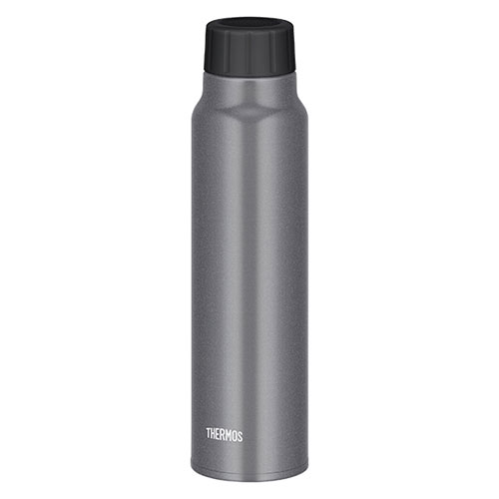
【提案書】
サーモス 保冷炭酸飲料ボトル 750ml
特徴
魔法瓶の代名詞、サーモスの保冷専用ボトル。真空断熱構造で炭酸飲料を冷たく鮮度を保ったまま、最後までおいしさを楽しめます。フタが開けやすく口当たりの良い飲み口が魅力。冷たいスポーツドリンクを入れてスポーツやお出かけ時に持ち運ぶのにも便利です。
商品写真
納期
納期スペース
仕様
機 能 : 保冷効力6時間10℃以下
サ イ ズ : 7.5×7.5×28
備 考 : 全2色
お見積
お見積りスペース

